Slide 1
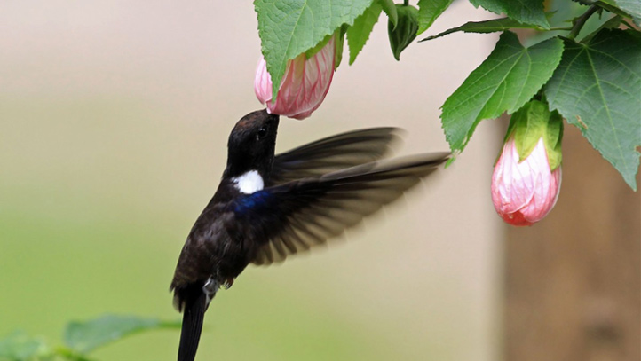
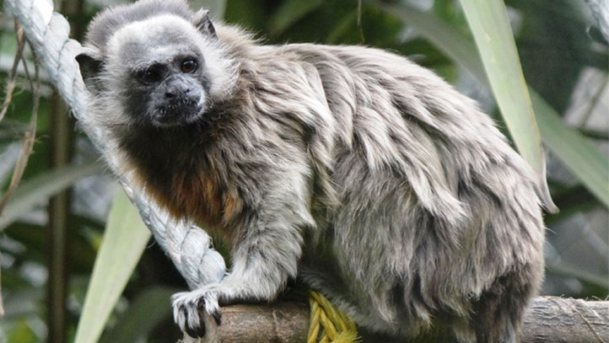
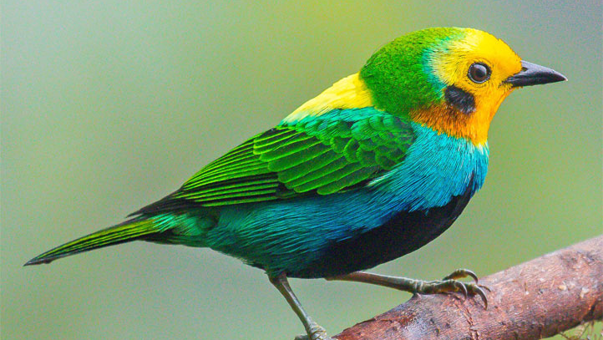
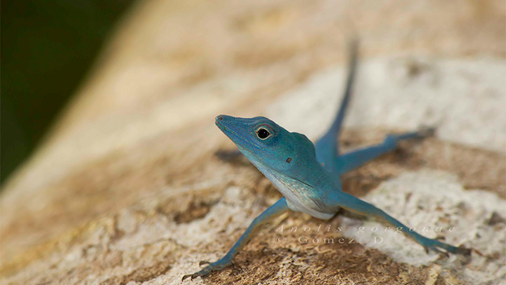
EXÓTICOS
Ana María Agudelo Grisales
Julián Esteban Durango Ramírez

Slide 2
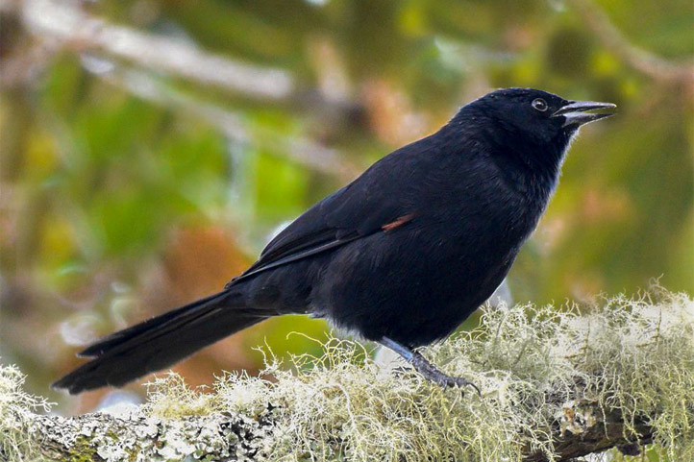
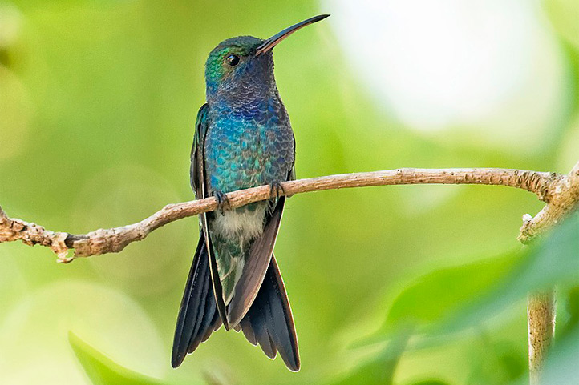
Aplicación híbrida que permite a los usuarios conocer acerca de los animales endémicos de Colombia, son animales únicos en la región. En la aplicación se podrán visualizar la información básica de estos:
Nombre
Ubicación
Características básicas
Los usuarios podrán hacer reservas en los lugares permitidos en la región.

Slide 3
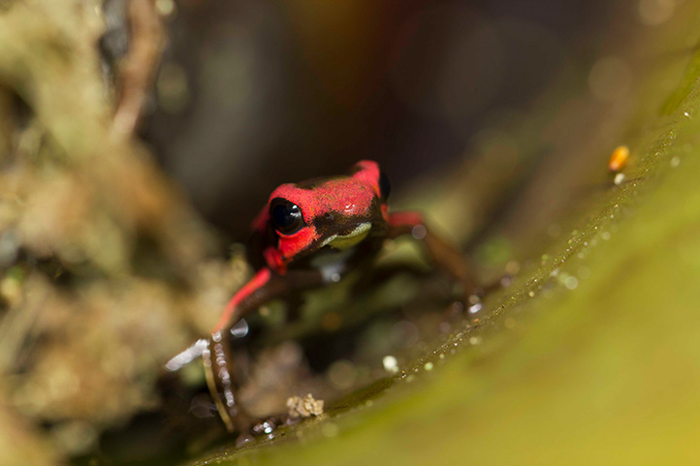
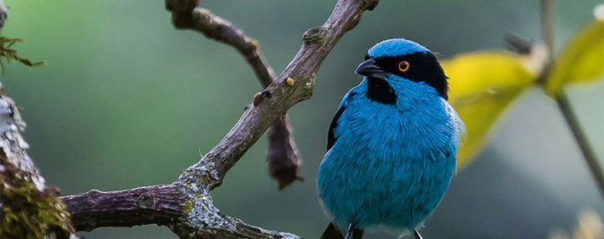
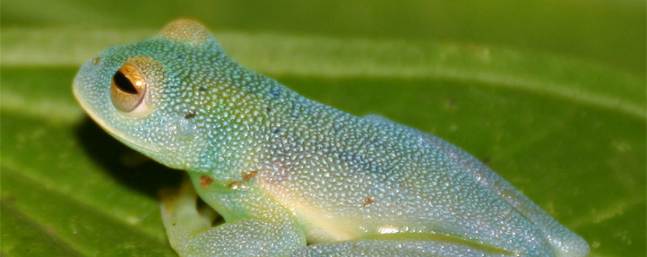

Conocer los animales
Concientizar a las personas sobre los animals
Generar turismo en la región
Extranjeros con interés en la biodiversidad.

Slide 4
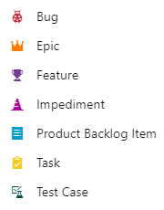
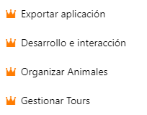
METODOLOGÍA
Scrum
Product Backlog item
Task
Epic

Slide 5
DEMOSTRACIÓN

